Slide 1
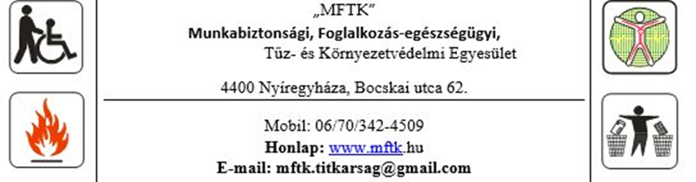

Az egyéni védőeszközök Meghatározásával, biztosításával, használata ellenőrzésének és megkövetelésének előírása, illetve anomáliái a szakértői esetek kapcsán is.
Készítette: Hajzer Menyhért
igazságügyi
munkavédelmi szakértő
Nyíregyháza.2026.szeptember.30

Slide 2
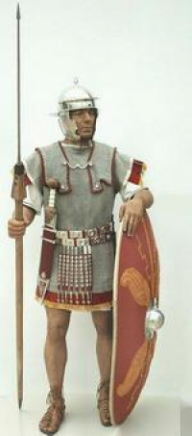
Egyéni védőeszközök

Slide 3
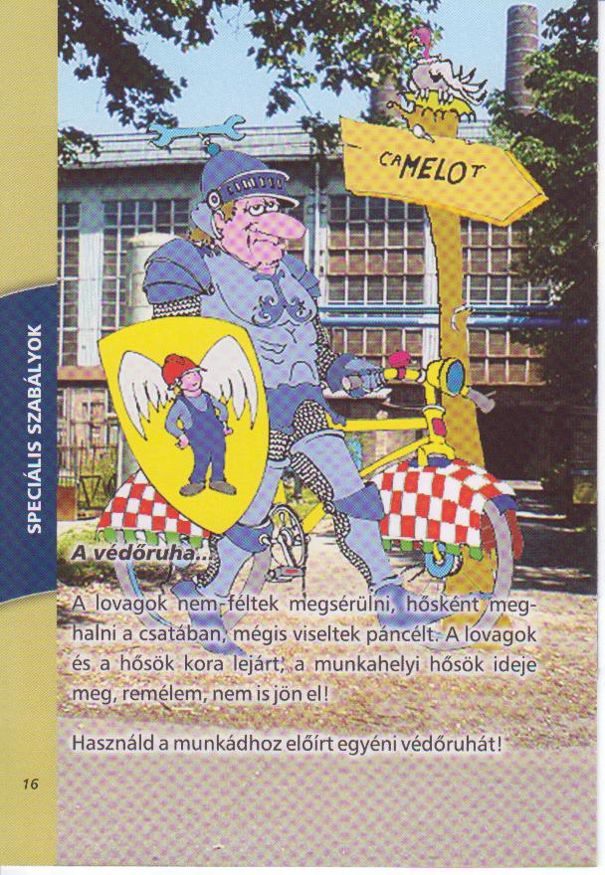
Egyéni védőeszközök

Slide 4
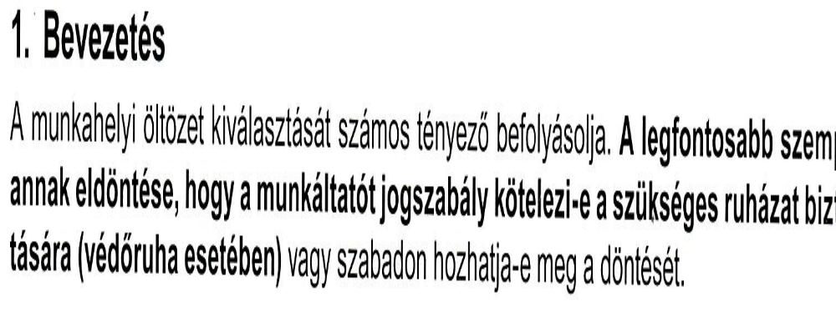

Slide 5
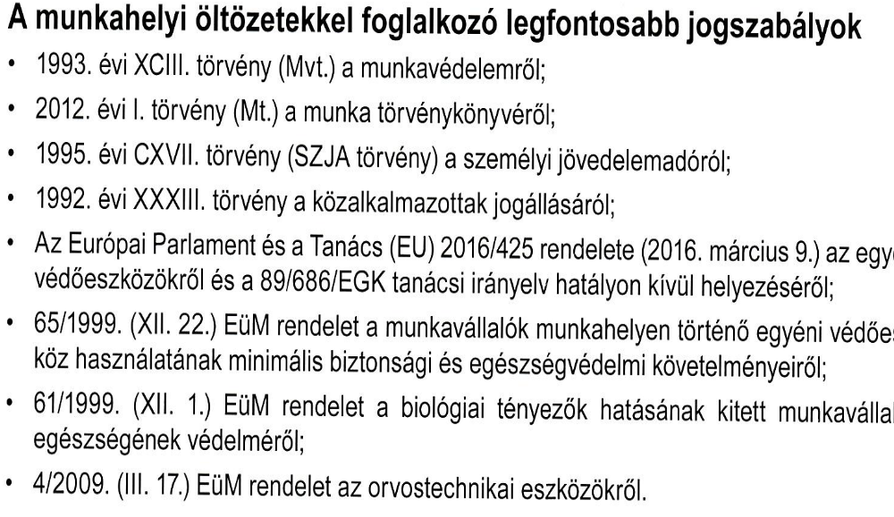

Slide 6
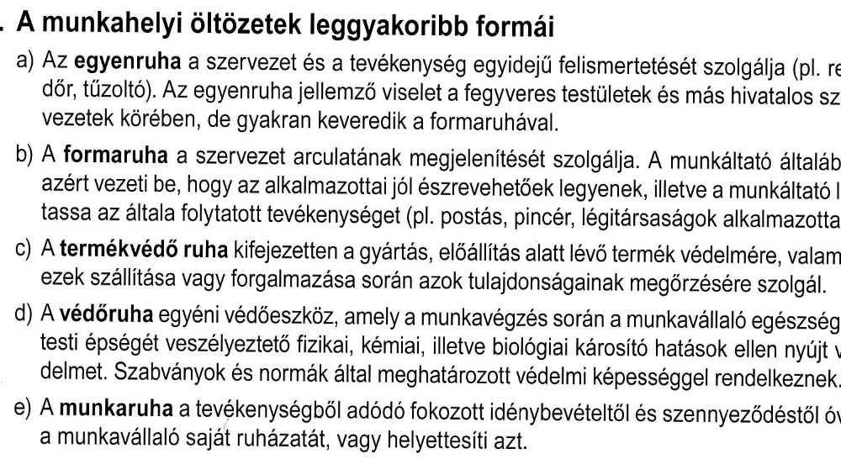

Slide 7
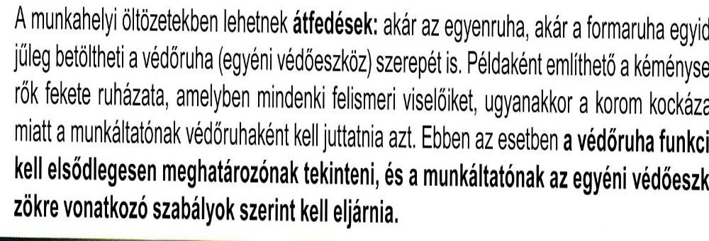

Slide 8
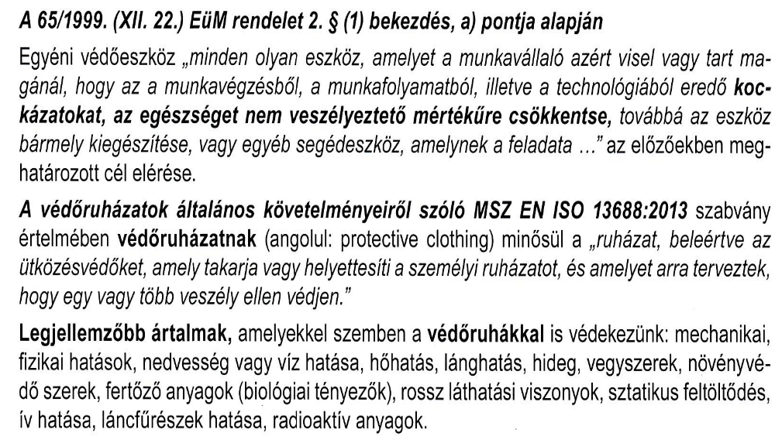

Slide 9
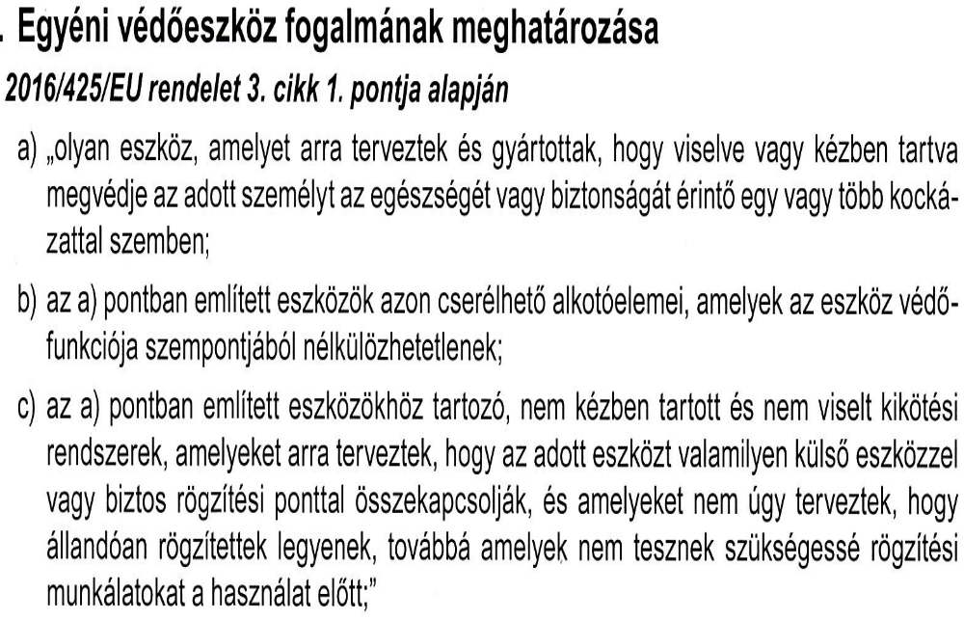

Slide 10
Az egyéni védőeszközökkel történő foglalkozás színvonala nem csak szakmai ismeretek mérőfoka, hanem szemléletet is tükröz. Kifejezi a munkáltató munkavállalókhoz való viszonyát, felelősségérzetét, amelynek hiányában akár a meglévő szakismeret is elveszhet.
Más oldalról viszont az egyéni védőeszközök hiányából vagy nem megfelelő állapotából adódó veszélyeztetés felismerése kifejlesztheti, vagy növelheti a munkáltatók, valamint az e területtel foglalkozó személyek felelősségérzetét.

Slide 11
egyéni védőeszköz:
minden olyan eszköz, amelyet a munkavállaló azért visel vagy tart magánál, hogy az a munkavégzésből, a munkafolyamatból, illetve a technológiából eredő kockázatokat az egészséget nem veszélyeztető mértékűre csökkentse, továbbá(?! Nem megvédje)
az eszköz bármely kiegészítése vagy egyéb segédeszköz, amelynek a feladata az előbbi szerinti cél elérése együtt: védőeszköz(állszíj)

Slide 12
Az egyéni védőeszköz rendeltetése, hogy – a műszaki jellemzője alapján meghatározott és behatárolt védelmi szintje mértékéig – egy személyt megvédjen az adott kockázattól.
Az egyéni védőeszköztől nem várható el ugyanolyan mértékű védelem, mint amire a vele szemben elsőbbséget élvező műszaki megoldások képesek, mert az már ellentmondana rendeltetésének, pl. védőgázas hegesztésnél a helyi elszívás a védőgázt is eltávolítaná, ami a technológiát ellehetetlenítené.

Slide 13
Ellenkező esetben azonban ésszerűbb és olcsóbb megoldás helyi elszívást alkalmazni, mint valamennyi dolgozó számára egyénileg légzésvédő eszközt biztosítani.
Hasonlóan az előző példához, hatékonyabb védelmet érhetünk el a zajos gép zajvédő burkolatával, mint hallásvédő eszközök használatával.

Slide 14
Az egyéni védőeszközök szerepe
Az egyéni védőeszközök rendeltetésszerű használatuk esetén sem lesznek képesek a megelőzést egymagukban szolgálni olyan kockázatokkal szemben, amelyeket a munkáltatónak más eszközökkel kell elhárítania
. Szemléletes példaként a munkahelyek padlózata és közlekedési útjai említhetők, mert ha azok a tisztítási követelményeknek, illetőleg a várható legnagyobb igénybevételnek nem felelnek meg, felületük nem csúszásgátló, nem egyenletesek, hanem botlás- és billenésveszélyesek, akkor mindezen kockázatok ellen a védőeszközként viselt lábbeli egymagában képtelen védelmet nyújtani.(pl. PIG and HÚS)

Slide 15
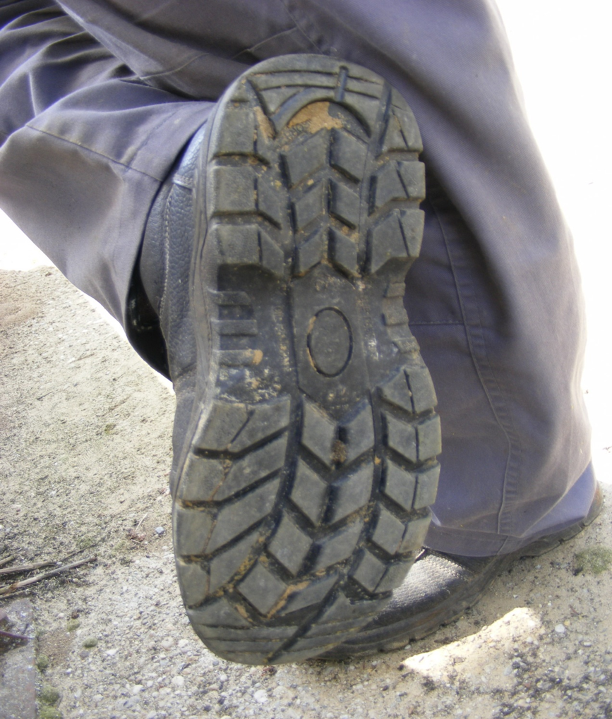

Slide 16
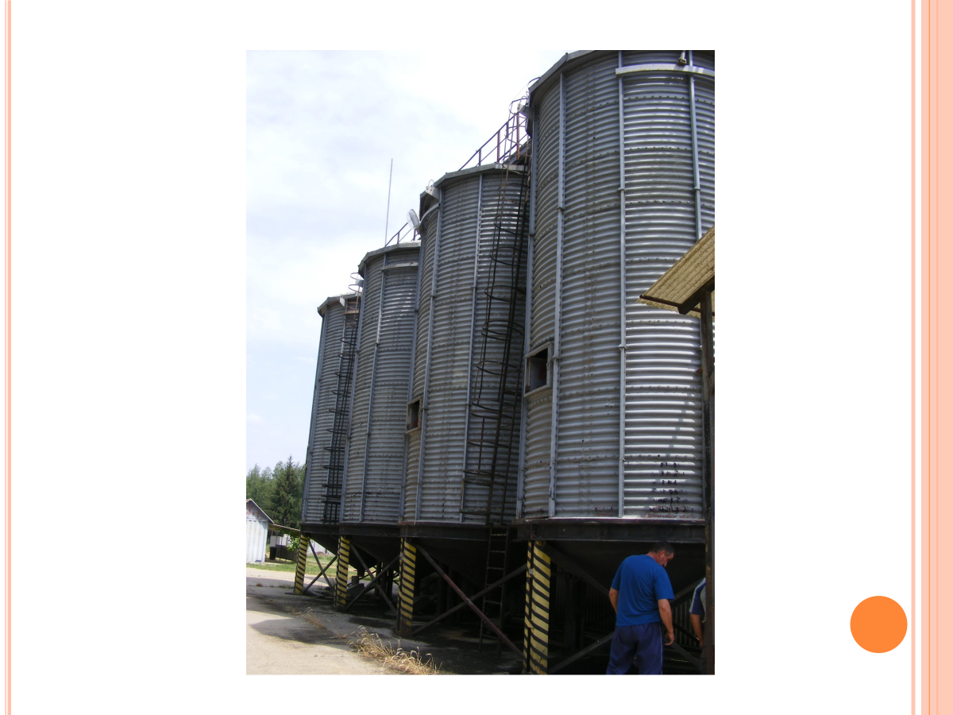

Slide 17
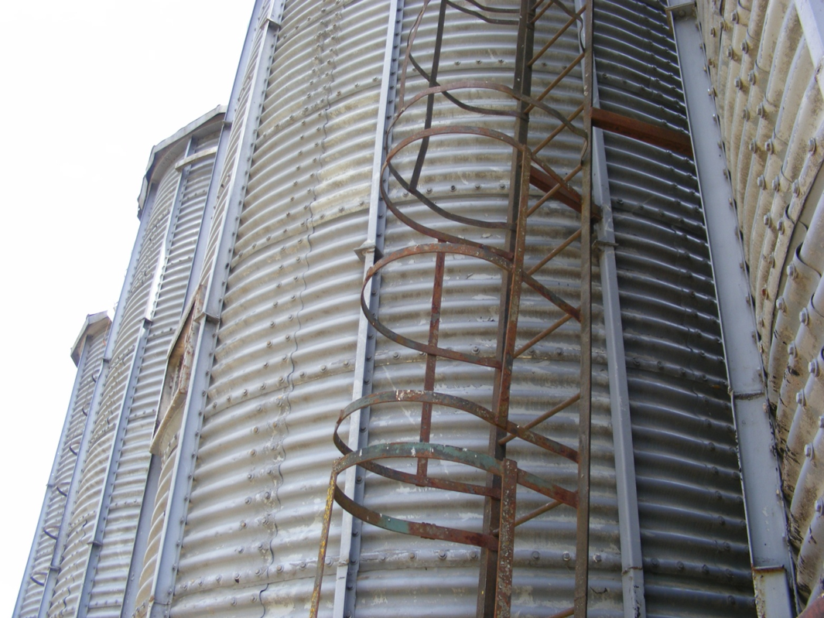

Slide 18
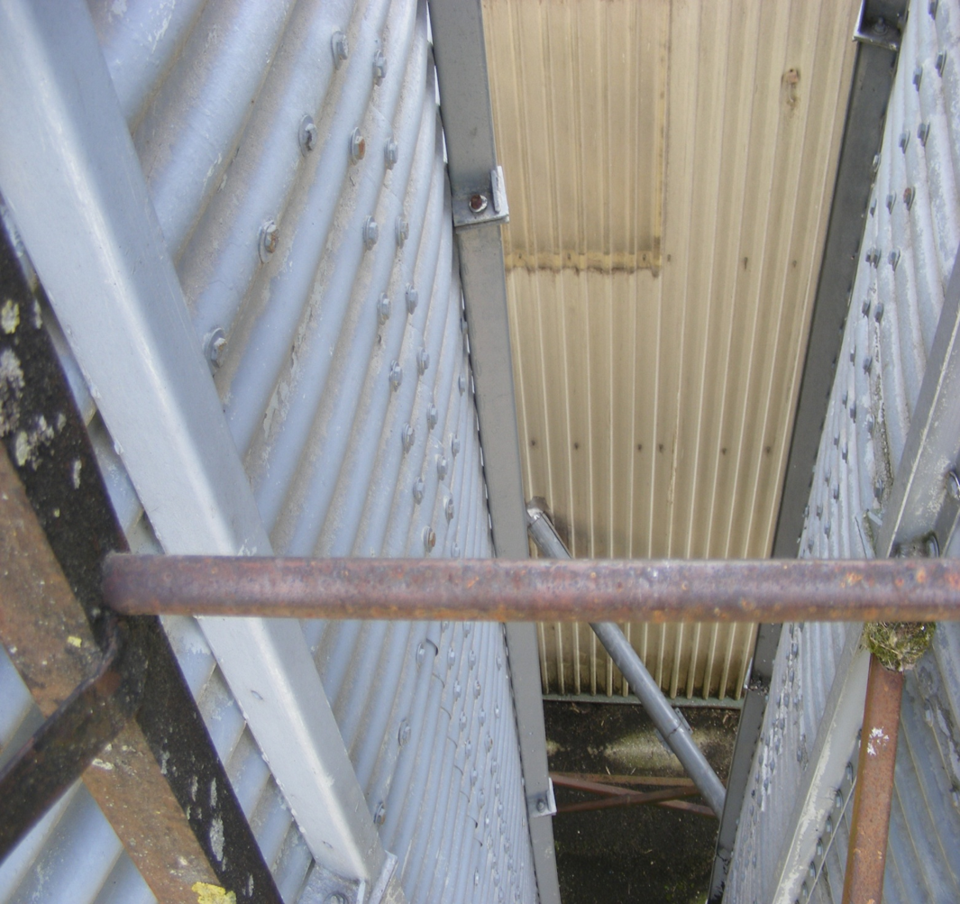

Slide 19
AZ EGYÉNI VÉDELEM HELYE A BALESET-MEGELŐZÉS ÉS A MUNKAEGÉSZSÉGÜGYI PREVENCIÓ RENDSZERÉBEN
Amennyiben kockázatértékelés alapján feltételezhető, hogy a megelőző módszerek nem vezetnek eredményre, vagy nincs lehetőség olyan műszaki megelőzési rendszer kialakítására, amely hatásos védelmet biztosítana, a balesetek megelőzése illetve a kockázatok egészséget nem veszélyeztető mértékűre csökkentése érdekében, a MUNKÁLTATÓ KÖTELES A MUNKAVÁLLALÓKAT MEGFELELŐ VÉDELMET NYÚJTÓ EGYÉNI VÉDŐESZKÖZZEL ELLÁTNI.
Általában a műszaki megelőzés, a biztonsági berendezések, a szervezési intézkedések, és az egyéni védőeszközök együttes alkalmazása vezet eredményre.

Slide 20
MUNKAVÉDELMI TÖRVÉNY AZ EGYÉNI VÉDŐESZKÖZÖKRŐL
Mvt.2§(3) Az egészséget nem veszélyeztető és biztonságos munkavégzés követelményei megvalósításának módját - a jogszabályok és a szabványok keretein belül - a munkáltató határozza meg.
Mvt.18. § (1) Munkahely, létesítmény, technológia tervezése, kivitelezése, használatba vétele és üzemeltetése, továbbá munkaeszköz, anyag, energia, egyéni védőeszköz előállítása, gyártása, tárolása, mozgatása, szállítása, felhasználása, forgalmazása, importálása, üzemeltetése a munkavédelemre vonatkozó szabályokban meghatározott, ezek hiányában a tudományos, technikai színvonal mellett elvárható követelmények megtartásával történhet.

Slide 21
Mvt.23§.(2) A munkahelyet, az egyéni védőeszközt, a munkaeszközt, a technológiát az üzemeltető munkáltatónak soron kívül ellenőriznie kell,
a) ha az a rendeltetésszerű alkalmazás során közvetlenül veszélyeztette a munkavállaló egészségét és biztonságát, vagy ezzel összefüggésben munkabaleset következett be, illetőleg

Slide 22
b) rendkívüli körülmények (különösen átalakítás, baleset, természeti jelenségek vagy műszaki okból 30 napot meghaladó használaton kívüli időszak) bekövetkezése esetén.
Az ellenőrzés elvégzéséig a munkahely, az egyéni védőeszköz, a munkaeszköz, a technológia üzemeltetését, illetve használatát meg kell tiltani. Az ellenőrzés elvégzése - a veszélyeztetés jellegétől függően - munkabiztonsági, illetve munka-egészségügyi szaktevékenységnek minősül.

Slide 23
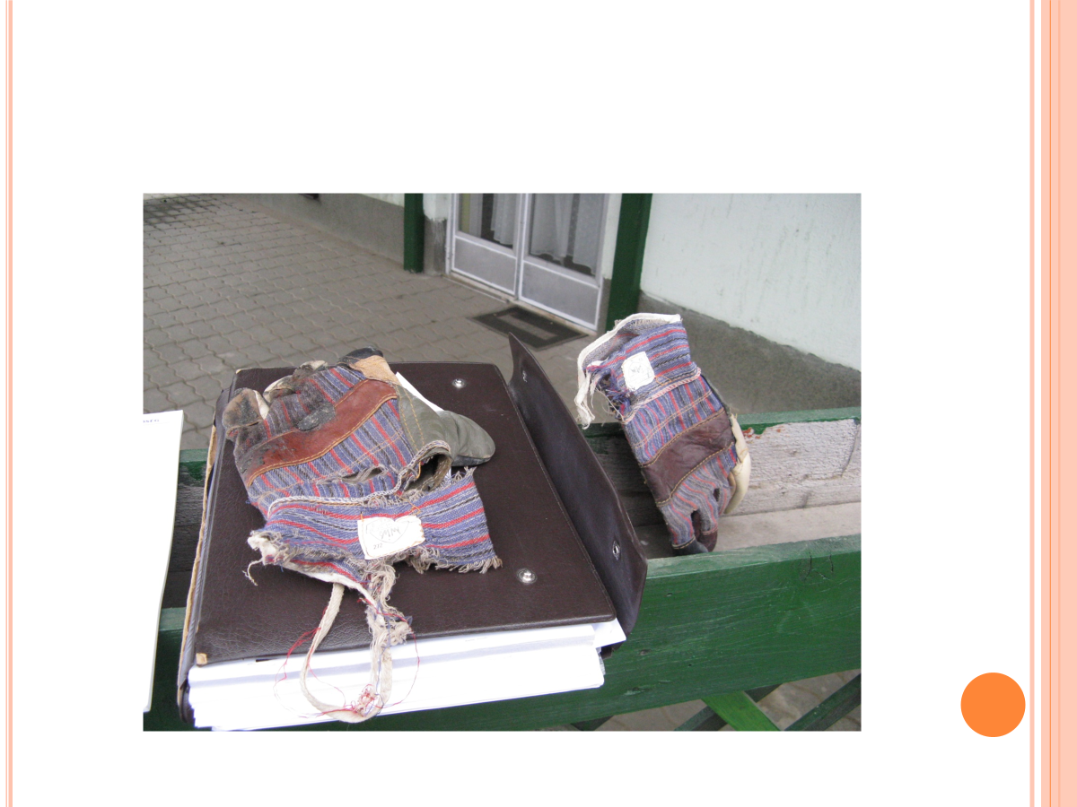

Slide 24
Egyéni védőeszközzel történt munkabaleset esetén a megfelelőség vizsgálata annak megállapítását jelenti, hogy a fennálló kockázatok ellen:
a megfelelő védőeszközt biztosították-e,
azt rendeltetés szerűen használták-e,
elsődlegesen ide értve, hogy a védőeszköz a védelmi képességét megőrizte-e?

Slide 25
Ennek keretében a munkáltató belső előírását (meghatározás), a kiválasztás, illetőleg használat szakszerűségét kell vizsgálni.

Slide 26
A veszélyes munkafolyamatoknál, technológiáknál a veszélyek megelőzése, illetve károsító hatásuk csökkentése érdekében a munkáltatónak
meg kell határozni a veszélyforrások ellen védelmet nyújtó egyéni védőeszközöket,
azokkal a munkavállalókat el kell látni,
használatukra ki kell oktatni és

Slide 27
(3) * A munkáltató a kockázatértékelést, a kockázatkezelést és a megelőző intézkedések meghatározását - eltérő jogszabályi rendelkezés hiányában - a tevékenység megkezdése előtt, azt követően indokolt esetben, de legalább 5 (3) évente köteles elvégezni. Az 56. §-ban meghatározottak a kockázatértékelésben rögzítésre kerülhetnek. Indokolt esetnek kell tekinteni:………..

Slide 28
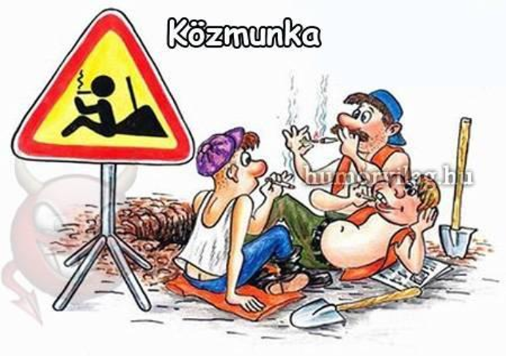
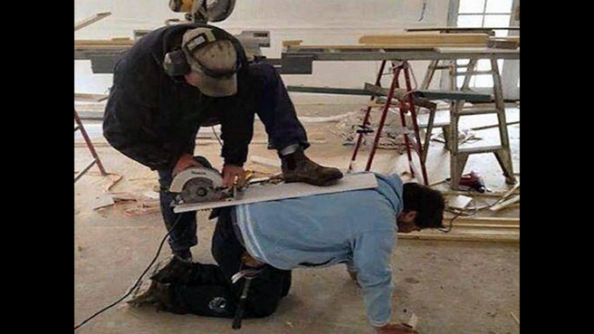
b) az a) pont szerinti munkáltató által foglalkoztatott - ideértve a közhasznú munka végzésére irányuló foglalkoztatást is - munkavállalóra

Slide 29
(4) A védőeszköz személyes használatra szolgál, kihordási ideje nincs
Amennyiben a munkavégzés körülményei megkívánják, hogy valamely védőeszközt ne csak egy személy, hanem többen is használjanak,
megfelelő intézkedéseket kell tenni annak biztosítására, hogy az ilyen használat ne jelentsen egészségügyi vagy higiénés kockázatot a használók számára.

Slide 30
A védőeszközt a munkáltató ingyenesen biztosítja, továbbá karbantartás, tisztítás, javítás vagy csere útján gondoskodik arról, hogy a védőeszköz használható, valamint megfelelő higiénés állapotban legyen.(megváltás???)

Slide 31
(6) A munkáltató előzetesen tájékoztatja a munkavállalót azoknak a kockázatoknak a jellegéről és mértékéről, amelyekkel szemben a védőeszköz használata őt megvédi, továbbá gondoskodik arról - szükség esetén gyakorlati használatának módját. A munkáltató a védőeszköz rendelkezésre bocsátásával egyidejűleg magyar nyelvű tájékoztatót és használati utasítást a munkavállaló rendelkezésére bocsát -, hogy a munkavállaló megtanulja a védőeszköz használatának módját!

Slide 32
8. § (1) A munkavállaló a védőeszköz használatáról érvényesen nem mondhat le.(példa)
(2) A munkavállaló a védőeszközt nem viheti el a munkahelyéről, kivéve, ha a munkáltató engedélyezte annak elvitelét, amennyiben
a) a munkavégzés helye változó és a munkáltató más módon nem tudja biztosítani a védőeszközt a munkavállaló számára,
b) a védőeszköz elvitele közegészségügyi szabályokba nem ütközik.(pl.szenyvíztelep)

Slide 33
(2) A munkavédelmi képviselő jogosult a védőeszköz biztosításáról és használatáról tájékoztatást kapni, az egyéni védőeszköz biztosításával és használatával kapcsolatos rendelkezések megsértése esetén megfelelő intézkedéseket kezdeményezni.

Slide 34
Egyéni védőeszköz elnevezései
A munkavédelemről szóló 1993. évi XCIII. törvény (a továbbiakban: Mvt.) az egyéni
védőeszköz kifejezést használja.
Más jogszabályok egyéni védőfelszerelés vagy védőfelszerelés szóhasználattal élnek.
A szabványok a védőeszközt esetenként személyi védőeszköz néven említik.
Ezek az elnevezések egymással egyenértékűek.

Slide 35
Az egyéni védőeszközök kategóriái
18/2008. (XII. 3.) SZMM rendelet az egyéni védőeszközök követelményeiről és megfelelőségének tanúsításáról
Az egyéni védőeszközök megfelelősége tanúsítását a kategóriáik szerint eltérő követelmények határozzák meg.
Az egyéni védőeszközöknek 3 kategóriája van.
A kategóriába sorolás összetartozó szempontjai:
a védelmi szint,
a védelmi szint megítélhetősége,
a védelmi szint és a rendeltetés összhangja, illetőleg a megjelenési forma.

Slide 36
A védőeszköz védelmi szintje
A védőeszköz védelmi szintjén a védelmi képesség, a védelmi osztály és a védelmi fokozat együttesét kell érteni.
védelmi osztály
adott típusú kockázati
tényezőnek jogszabályban,
illetve honosított
harmonizált szabványban
vagy tagállami nemzeti
szabványban meghatározott
mértékével szemben a
védőeszközzel
megvalósítható védelem.
védelmi képesség
annak a kockázati
tényezőnek a típusa,
amely ellen a
védőeszköz
védelmet nyújt.
védelmi fokozat
adott típusú kockázati
tényező esetében
megvalósított védelem
mértéke a
védelmi osztályon
belüli vagy attól
független besorolás
szerint

Slide 37
A védőeszköz védelmi szintje
Védelmi képesség:
A védelmi képesség annak a kockázati tényezőnek a típusát mutatja, amely ellen a védőeszköz védelmet nyújt. Ilyen például a hideg, a meleg, a zaj, a vágás, a szúrás és még sok egyéb kockázat.
Védelmi osztály:
A védelmi osztály azt fejezi ki, hogy az adott típusú kockázati tényező jogszabályban, illetve szabványban meghatározott mértékével szemben a védőeszközzel mekkora védelem valósítható meg.
Védelmi fokozat:
A védelmi fokozat a védőeszköznek olyan besorolása, amelyet a védelmi osztályon belül vagy attól függetlenül lehet megállapítani az adott típusú kockázati tényező viszonylatában megvalósított védelem mértékének jellemzésére.

Slide 38
Az egyéni védőeszköz általános követelményei
A lehető legmagasabb védelmi szinten biztosítson a kockázatokkal szemben védelmet.
Használata ne idézzen elő további veszélyt (ne okozzon mechanikai sérülést), ne okozzon viselőjének túlzott többletterhelést.
Alapanyagai, alkotórészei és esetleges bomlástermékei nem lehetnek ártalmasak a felhasználó egészségére. (Ne tartalmazzon kioldódó /pl. izzadság hatásra/ szabad formaldehidet, rákkeltő színezékeket.
A bőr anyagú védőeszközök mentesek legyenek króm- tartalomtól.)
Feleljen meg az ergonómiai feltételeknek, használata elvárható komfortérzést nyújtson;
Feleljen meg a munkavégzés körülményeinek.

Slide 39
CE jelölés
Minden egyéni védőeszközön el kell helyezni a CE-jelölést, függetlenül az egyéni védőeszköz kategóriájától.
A CE-jelölés elhelyezésével vagy elhelyeztetésével a gyártó jelzi, hogy vállalja a felelősséget a termék valamennyi olyan alkalmazandó közösségi harmonizációs jogszabályban megállapított követelményeknek való megfeleléséért, amely a jelölés alkalmazását előírja.

Slide 40
Tájékoztató
A rendeltetésszerű használhatóság alapfeltétele, hogy a munkáltató rendelkezzen az egyéni védőeszköz úgynevezett tájékoztatójával és annak tartalmát a munkavállaló tudomására hozza.
A tájékoztató az egyéni védőeszköz tartozéka, amely tartalmazza a tárolására, kezelésére, karbantartására, tisztítására, időszakos vizsgálatára vonatkozó tudnivalókat

Slide 41
A munkavédelmi képviselő szerepe az egyéni védőeszköz ellátás során
A munkavédelmi képviselő jogai között az egyéni védelemmel kapcsolatos feladatok megvalósulásáról történő meggyőződés is megtalálható. A munkavédelmi képviselő - az Mvt. 70. §-ában leírtakat is figyelembe véve - jogosult meggyőződni a munkahelyeken az egészséget nem veszélyeztető és biztonságos munkavégzés követelményeinek érvényesüléséről, így különösen
- a munkahelyek, a munkaeszközök és egyéni védőeszközök biztonságos állapotáról.[72. § (1) bekezdés].

Slide 42
Szabványok alkalmazása
Az Mvt. értelmében az egyéni védőeszközre vonatkozó részletes előírásokat külön jogszabály, Szabályzat (Mvt.11. §) és szabvány tartalmazza [Mvt. 47. §]
Egyéni védőeszközök esetében a követelményekre, vizsgálatokra és a megjelölésre vonatkozó előírásokat elsősorban a honosított harmonizált szabványok tartalmazzák.
E szabványok azok, amelyeket az európai szabványügyi szervezetek által elfogadott műszaki leírás, amelynek hivatkozási számát az Európai Bizottság az Európai Unió Hivatalos Lapjában kihirdette, és amelyet nemzeti szabványként közzétettek.

Slide 43
Szabványok alkalmazása
Függetlenül tehát attól, hogy a szabványok követése önkéntességen alapul, a munkavédelmi szempontok érvényesítése során az érvényben lévő szabványok tartalmának teljesítése megkövetelhető.
Az egyéni védőeszközök megfelelőség vizsgálata elsődlegesen harmonizált szabványok alapján történik.

Slide 44
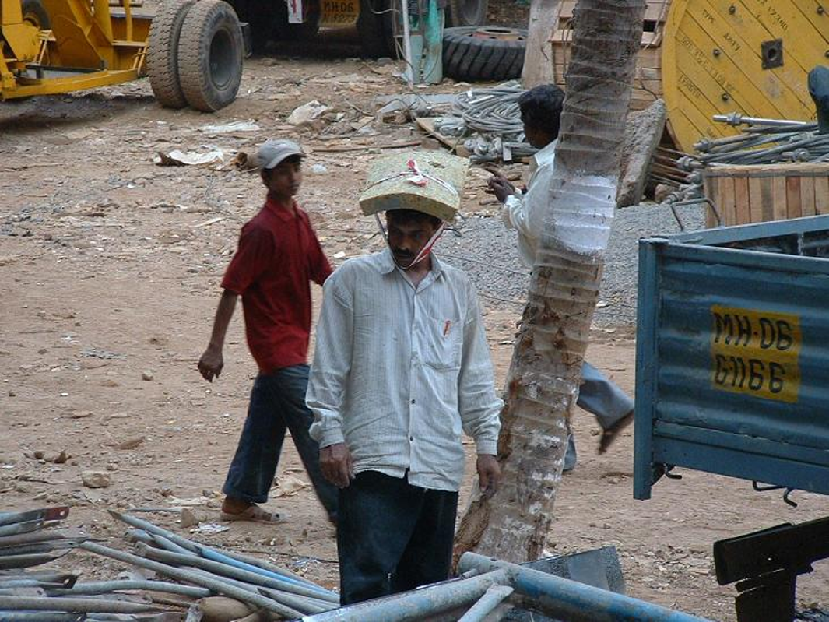
fejvédelem

Slide 45
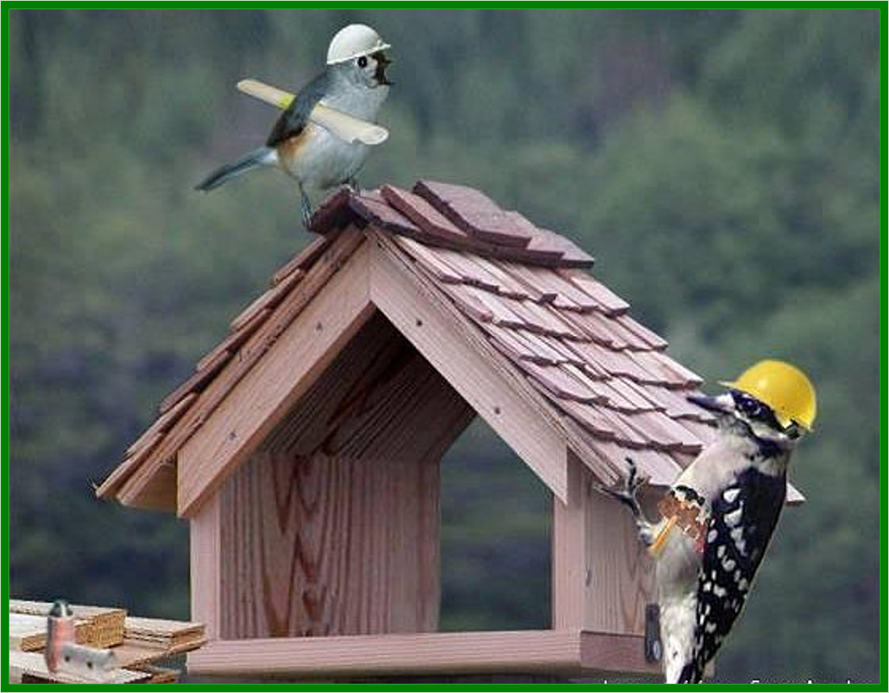
fejvédelem

Slide 46
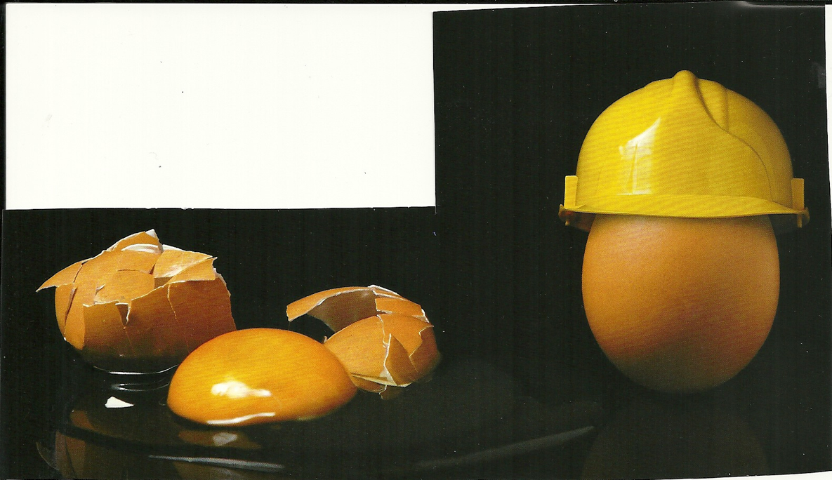
A fejvédelem jelentősége

Slide 47
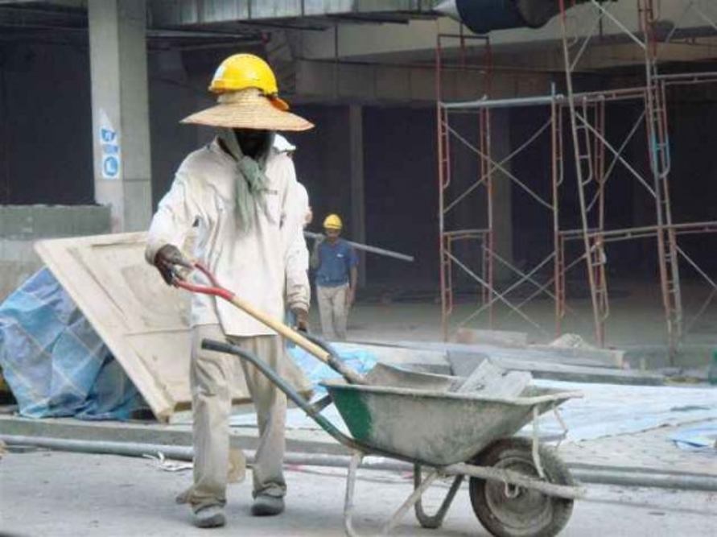
Rendeltetésszerű használat

Slide 48
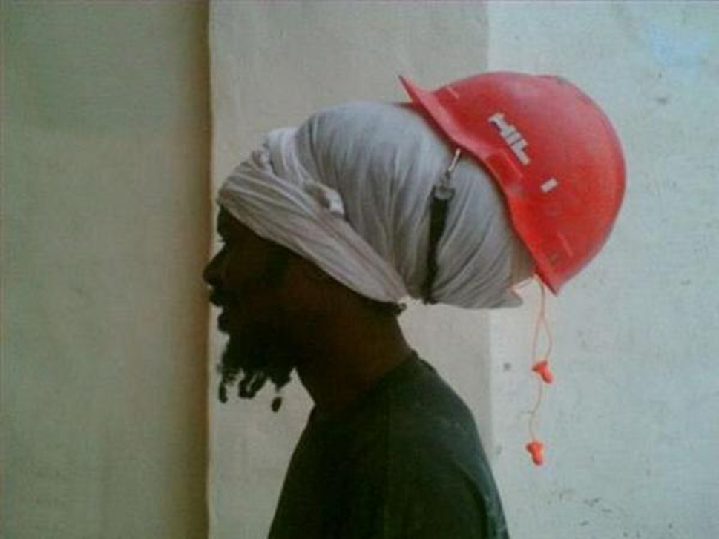
Rendeltetésszerű használat

Slide 49
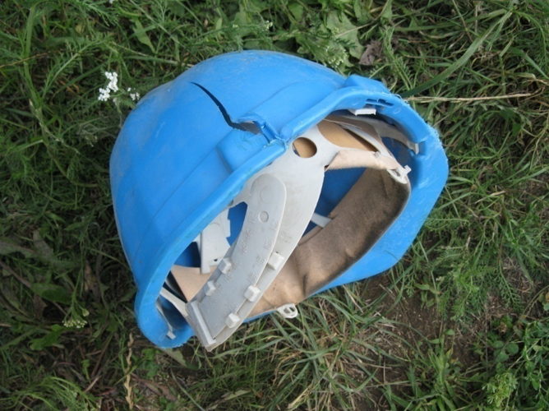
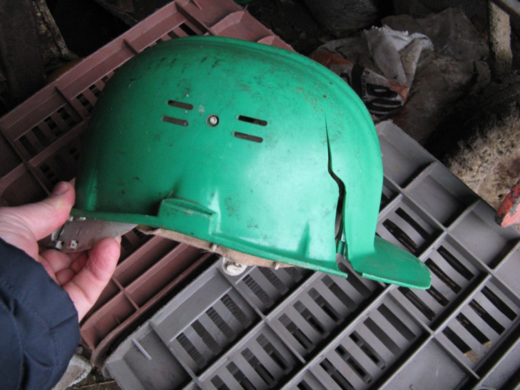
HASZNÁLHATÓSÁG

Slide 50
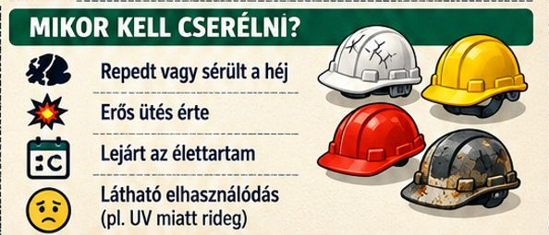

Slide 51
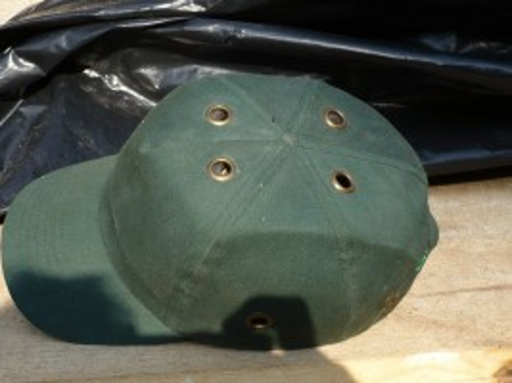
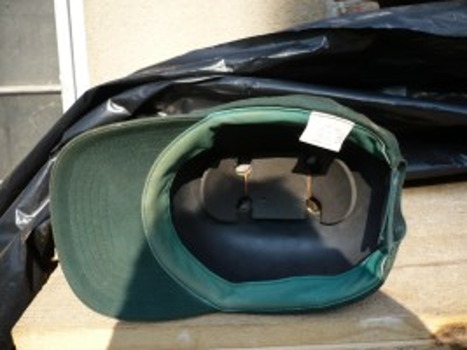
EN 812 SZABVÁNY
ÜTÉSÁLLÓ SAPKA

Slide 52
EN 812 SZABVÁNY
ÜTÉSÁLLÓ SAPKA
Az EN812 szabvány az iparban (fejbőrt védő) általánosan használatos ütésálló sapkákra vonatkozik, a fej védelme érdekében, amikor az olyan kemény testekkel ütközik, melyek károsodást vagy egyéb felületi sérülést okozhatnak a viselőjüknek, vagy meg is ölheti őket. Főként belső térben való használatra tervezték ezeket.
Az ütésálló sapka nem zuhanó tárgyak hatása elleni védelemre szánt termék, és semmilyen esetben nem kell helyettesíteni ipari védősisakkal erre az alkalmazásra az EN397 szabvány szerint.

Slide 53
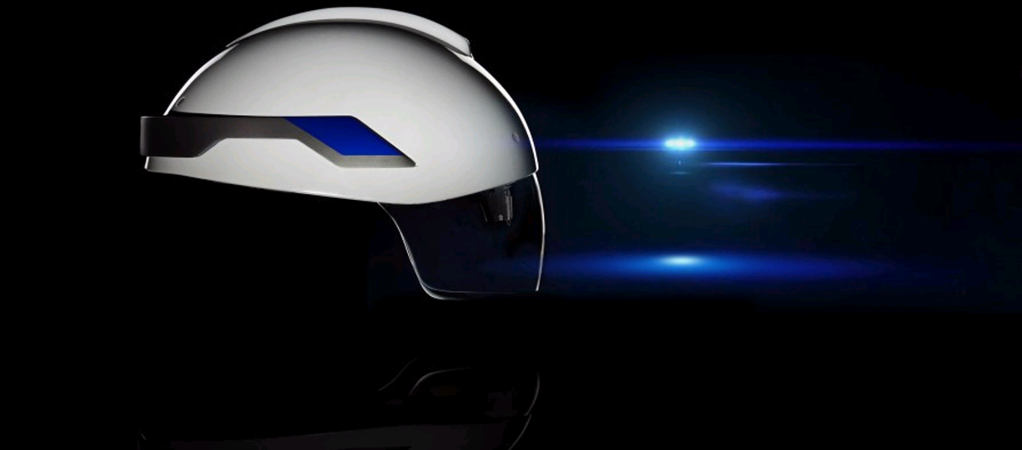
Android alapú okossisak

Slide 54
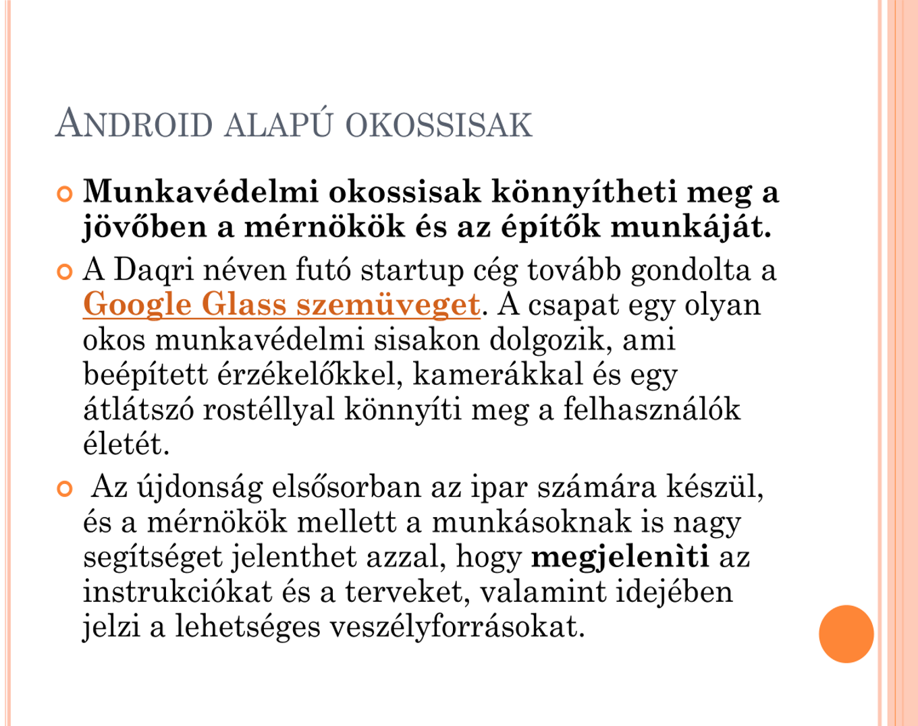

Slide 55
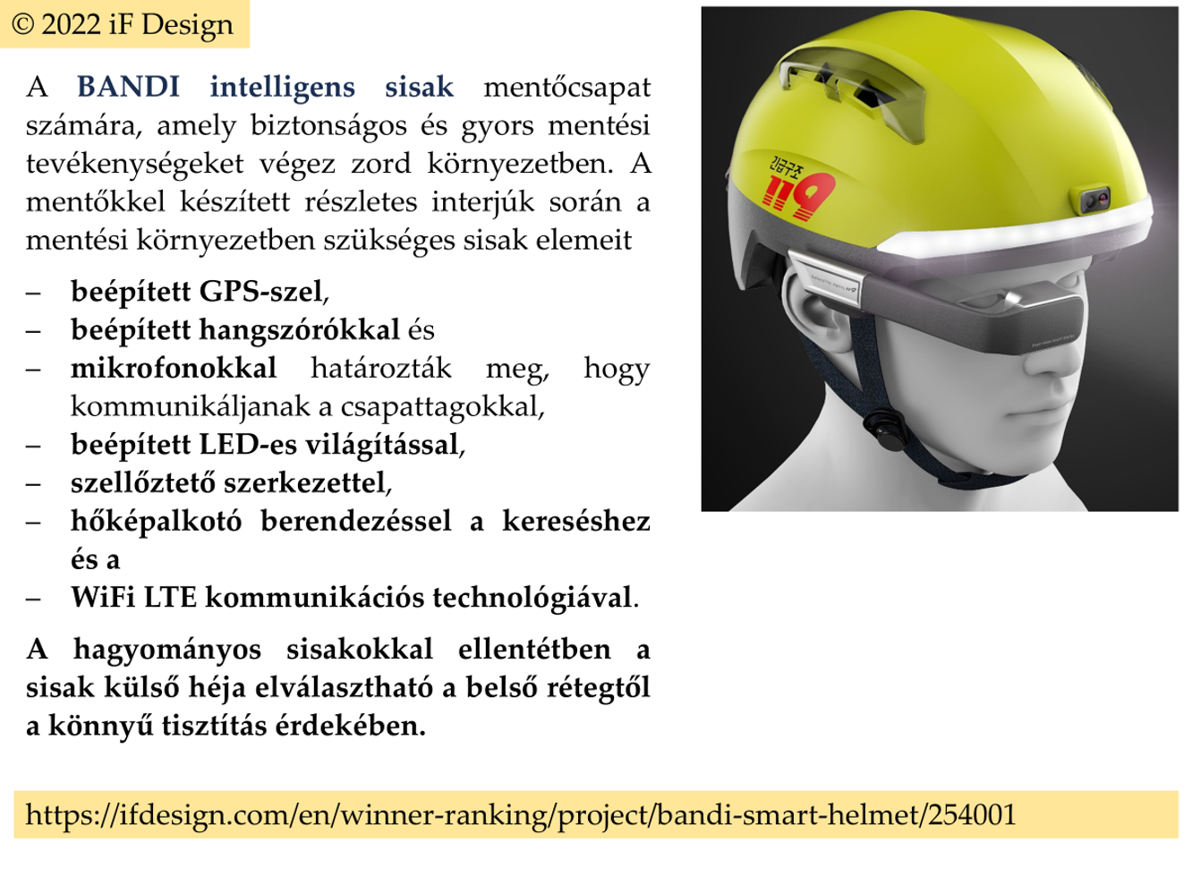

Slide 56
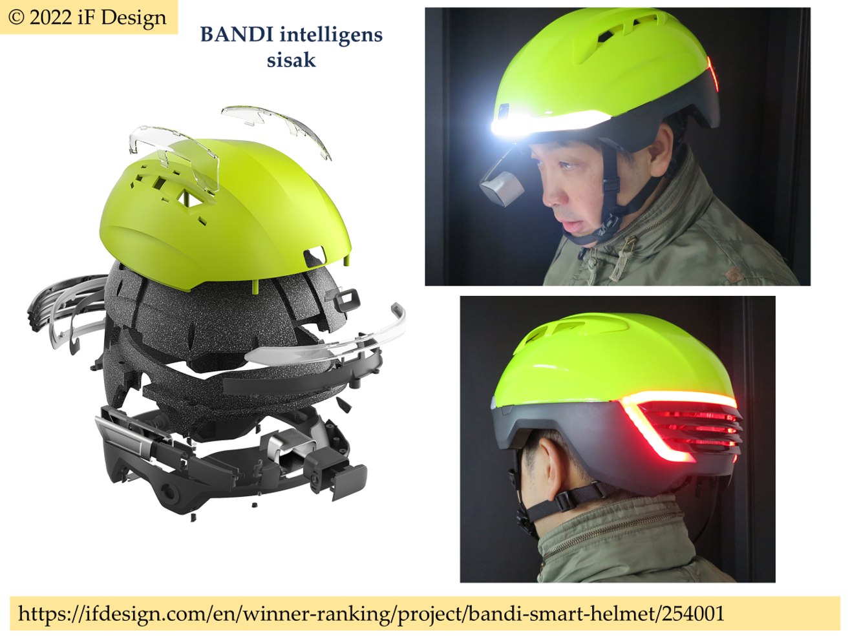

Slide 57
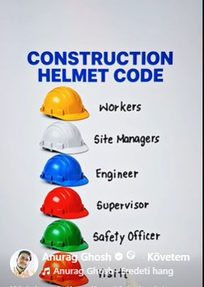
VAN-E ELŐÍRÁS A SISAKOK SZINJELÖLÉSÉRE

Slide 58
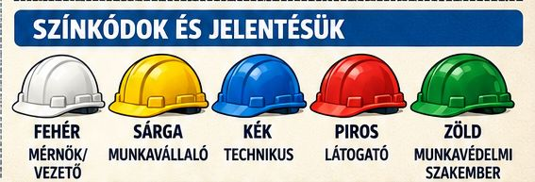
VAN-E ELŐÍRÁS A SISAKOK SZINJELÖLÉSÉRE

Slide 59
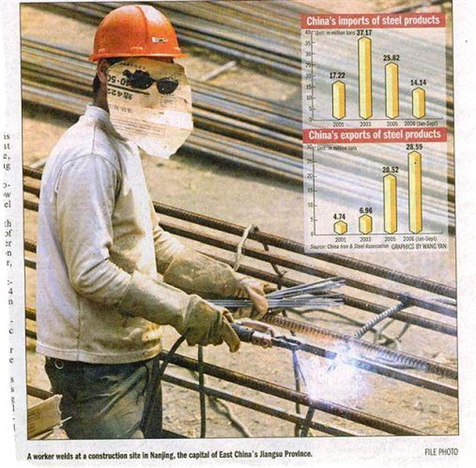

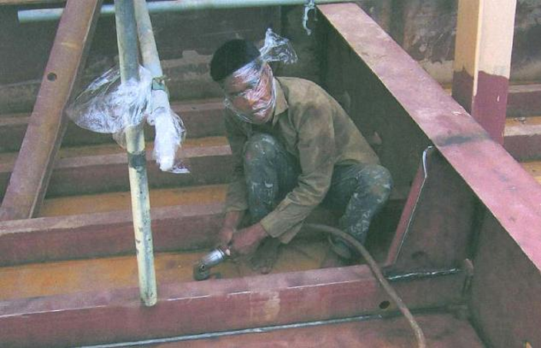
SZEMÉS ARCVÉDELEM

Slide 60
lézersugárzások hatásai és a sugárvédelem
A lézerforrással működő berendezések (lézerpointerek, lézerprinterek, CD és DVD lejátszók, kozmetikai és szórakoztatóipari lézerberendezések stb.) a hétköznapi életünkben nagyon elterjedten alkalmazott berendezések, eszközök.
Az ipari lézerberendezések esetében igen nagy figyelmet kell fordítanunk a munkavédelemre

Slide 61
lézersugárzások hatásai és a sugárvédelem
A lézersugár egy nagyon vékony, pálcaszerű nyaláb, amely egy felületbe ütközve ott egy kis területű foltként - akár néhány mikronnyi is lehet - jelenik meg és nyelődik el.
Ebből következik, hogy a kis foltba koncentrált lézersugárzással is nagy energiát érhetünk el. Már a kis teljesítményű (1 mW) lézersugárzás is veszélyt jelenthetnek az ember egészségére, még a forrástól jelentős távolságban is.

Slide 62
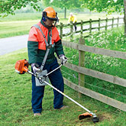
ARC és SZEMVÉDELEM

Slide 63
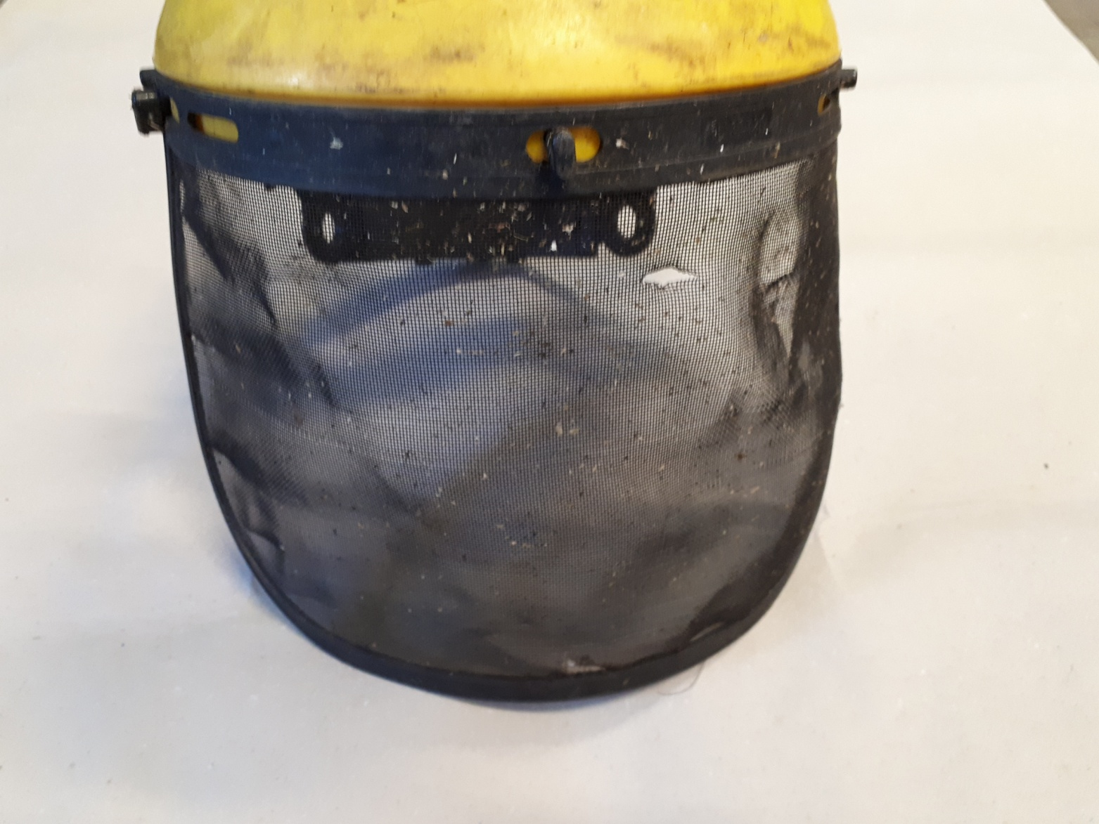
ARC és SZEMVÉDELEM

Slide 64
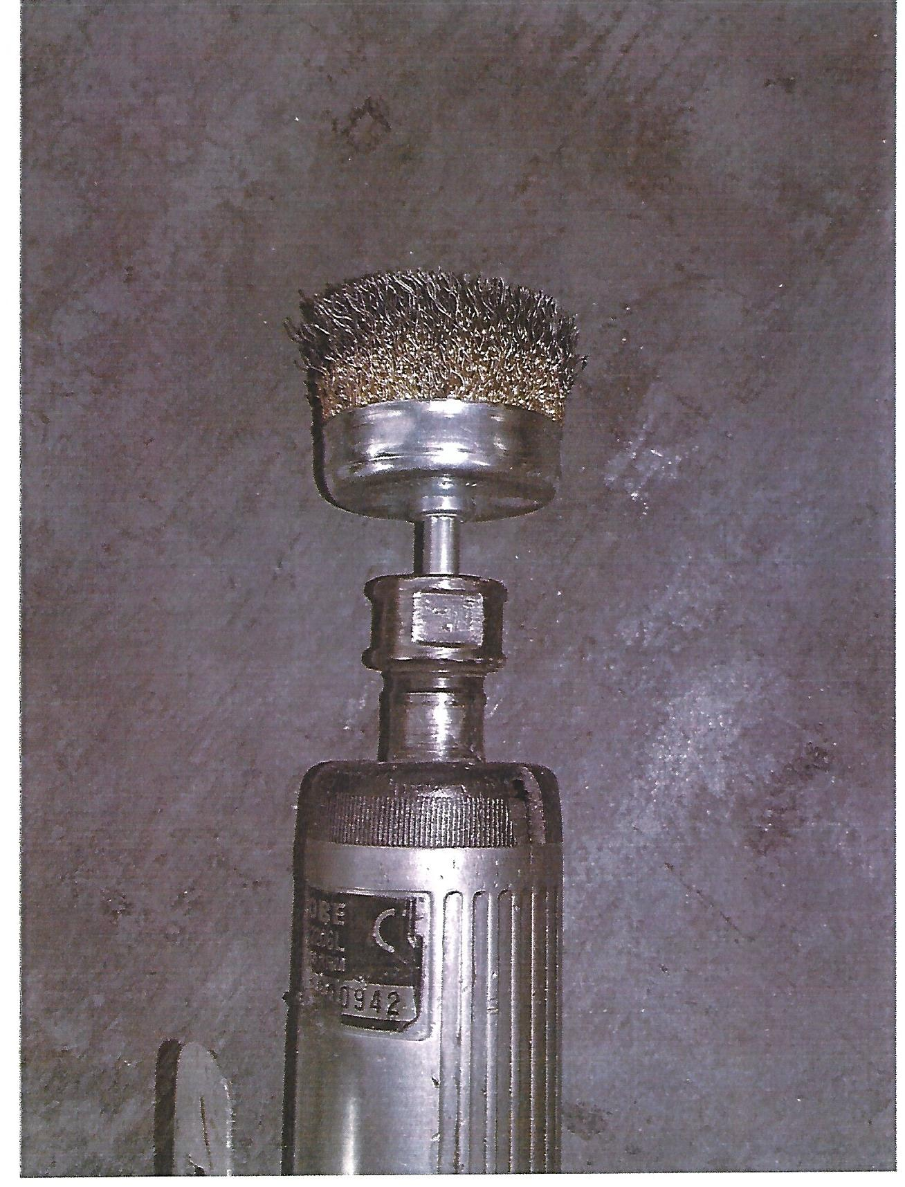

Slide 65
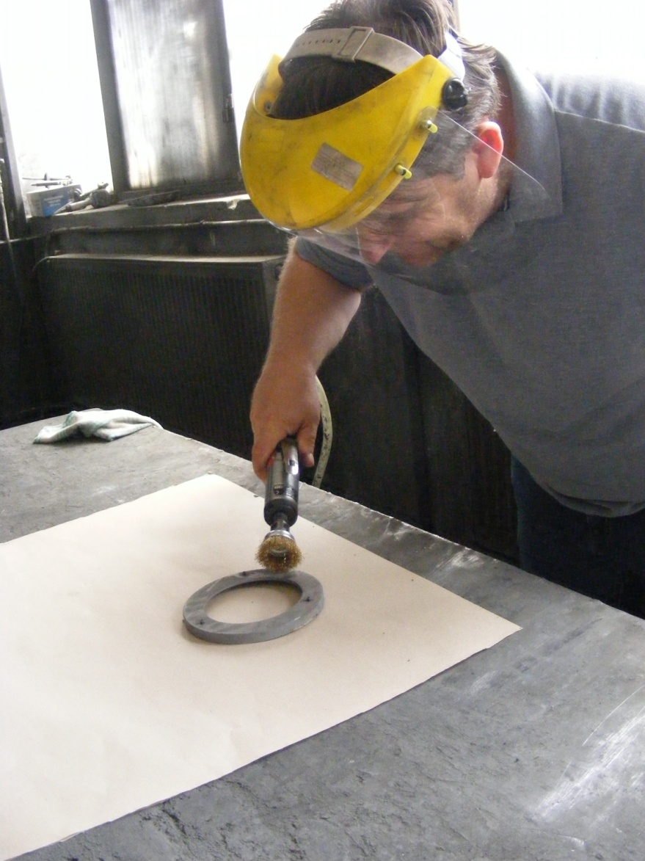
Öntvény tisztítás

Slide 66
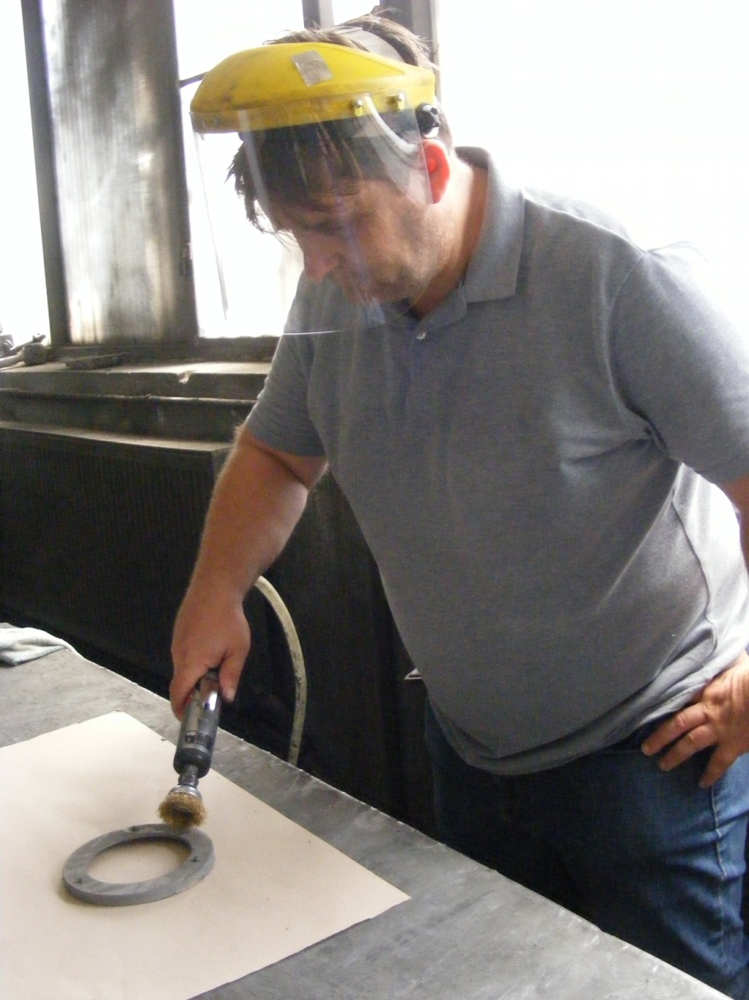
Öntvény tisztítás

Slide 67

Hallásvédelem

Slide 68
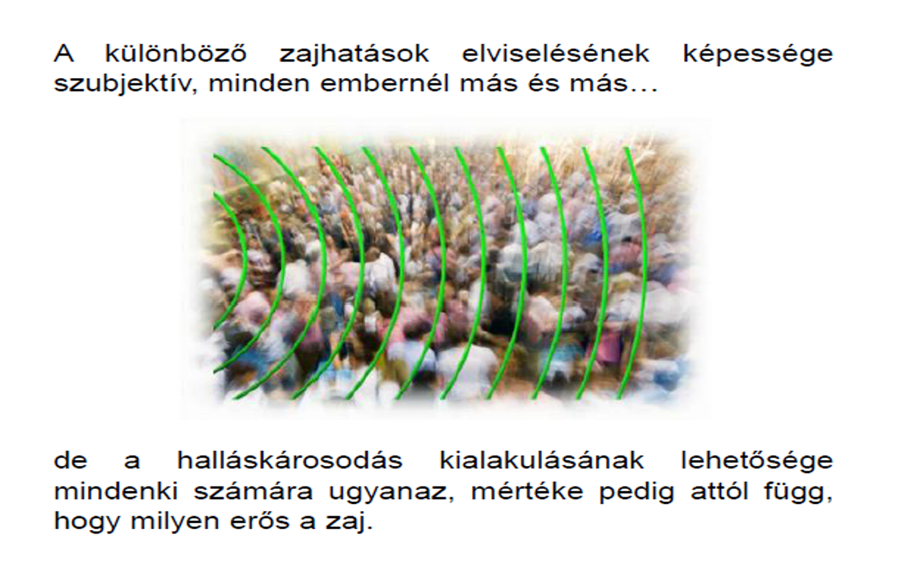
A zajhatások elviselése és a halláskárosodás

Slide 69
Hallásvédelem
A 40 -65 dBA hangnyomásszintű zajok pszichés hatásokat váltanak ki.
A 65-85 dBA közöttiek magatartásbeli változások mellett a vegetatív idegrendszer irányítása alatt működő funkciókban okoznak eltérést, elsősorban azokon a munkahelyeken, melyeken a munka végzéséhez fokozott figyelem szükséges: (pl.: irodák, vezérlőhelyiségek), illetve a zaj nem kapcsolódik szervesen a munkafolyamathoz

Slide 70
Hallásvédelem
85 dBA feletti hosszabb-rövidebb idejű egyszeri zajexpozíció után is kimutatható hallásküszöb átmeneti, időszakos emelkedése,
mely igen gyakran fülzúgásos panaszokkal társul.
Az átmeneti hallásküszöb emelkedés nagysága – az egyéni érzékenységen túlmenően – elsősorban nagyságától, illetve az expozíció időtartamától függ.

Slide 71
HALLÁSKÁROSODÁS
A zajexpozíció megszűnte után az átmeneti hallásküszöb emelkedés fokozatosan normalizálódik. Rendszeres, vagy egyszeri nagy intenzitású zaj behatás után a hallásküszöb emelkedés maradandó lehet.
A magas zajszínt esetén már néhány perc behatási idő is halláskárosodáshoz vezethet. A zaj okozta halláskárosodás 100 %-ban megelőzhető, ezzel szemben a bekövetkezett halláskárosodás végleges és visszafordíthatatlan.

Slide 72
Hallásvédelem
A szabvány mellett fel kell tüntetni az SNR értéket. Ez a súlyozott átlag zajcsillapítási érték, amely mellett a frekvencia sávonként mért konkrét értékeket is meg kell jeleníteni.
Ezeket a legkisebb csomagolási egységeken (fültoknál egyenként, füldugóknál a gyűjtő csomagoláson), vagy a kezelési-, használati utasításban találhatjuk meg.
Ezek fontos információkat tartalmaznak a megfelelő védőeszköz kiválasztásához

Slide 73
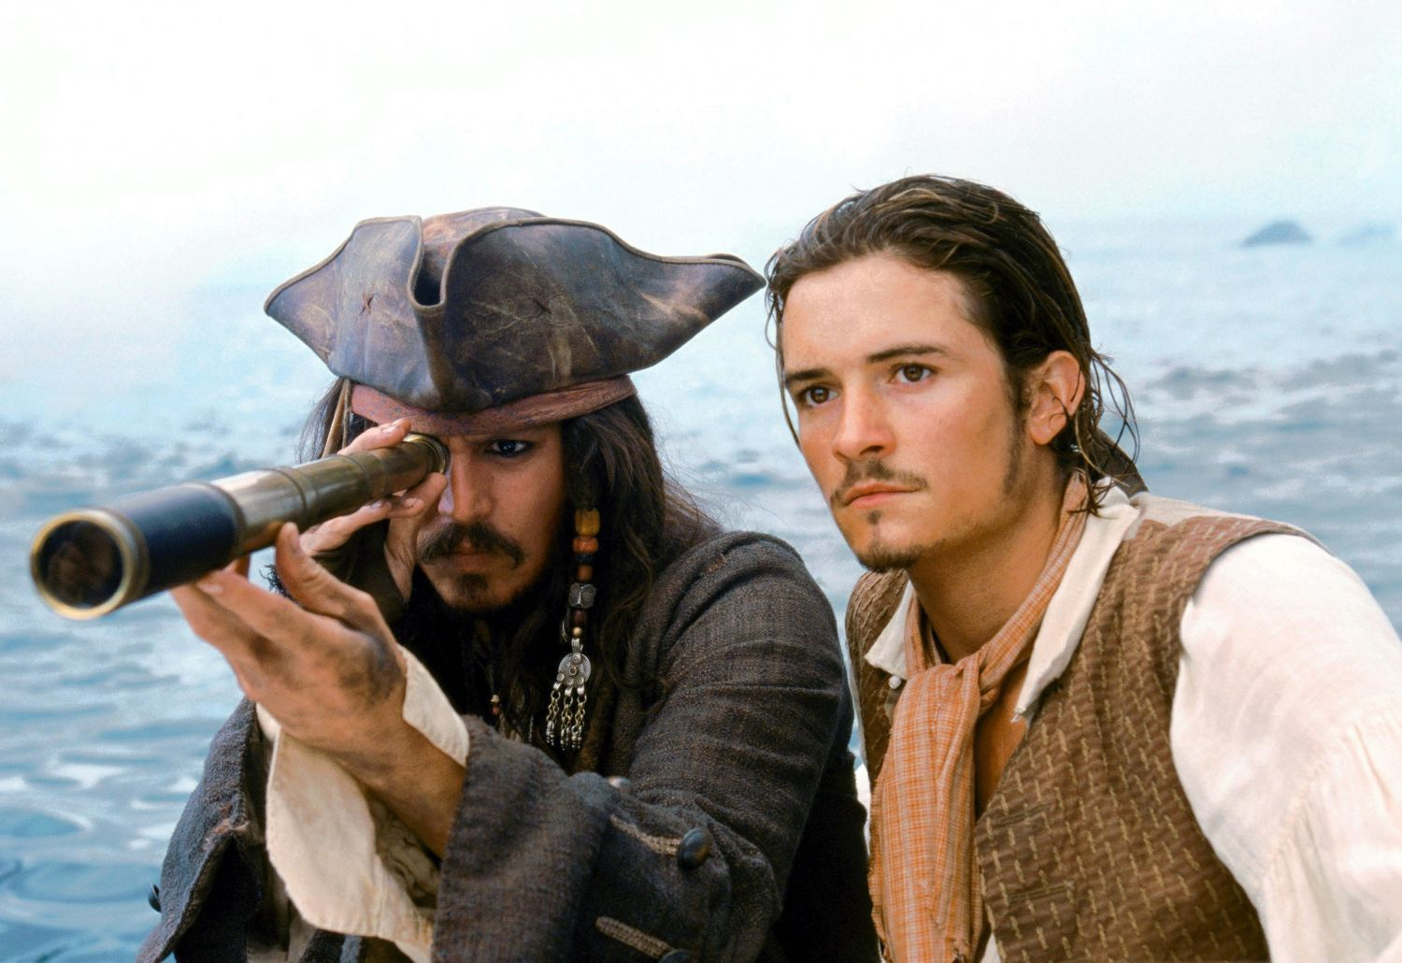
ZAJ ELLENIVÉDELEN ANNO

Slide 74
ZAJ ELLENIVÉDELEN ANNO
A tengeri csaták forgatagában a kalózoknak nemcsak az ellenséges kardokkal, hanem egy láthatatlan, fülsiketítő ellenséggel is meg kellett küzdeniük: a saját ágyúik dörrenésével. Amikor a nehéz, bronz- vagy vaságyúkat elsütötték a fahajók fedélzetén, a robbanás ereje olyan elképesztő hangnyomást produkált, amely beszakíthatta a tengerészek dobhártyáját.
Itt jött képbe a fülbevaló zseniálisan egyszerű, ám életmentő gyakorlati funkciója. A kalózok a fülbevalóikra viasszal átitatott golyócskákat, gyapjú- vagy rongydarabokat függesztettek.

Slide 75
ZAJ ELLENIVÉDELEN ANNO
mikor harcra került a sor, ezeket a fülbevalóról lelógó rögtönzött füldugókat egyszerűen a fülükbe dugták.
Ez a korai munkavédelmi eszköz drasztikusan lecsökkentette az ágyútűz okozta robaj erejét, így megvédte a tengerészeket a hirtelen süketségtől olyan szituációkban, amelyekben az engedelmeskedés a kapitány parancsainak az életüket jelenthette.

Slide 76
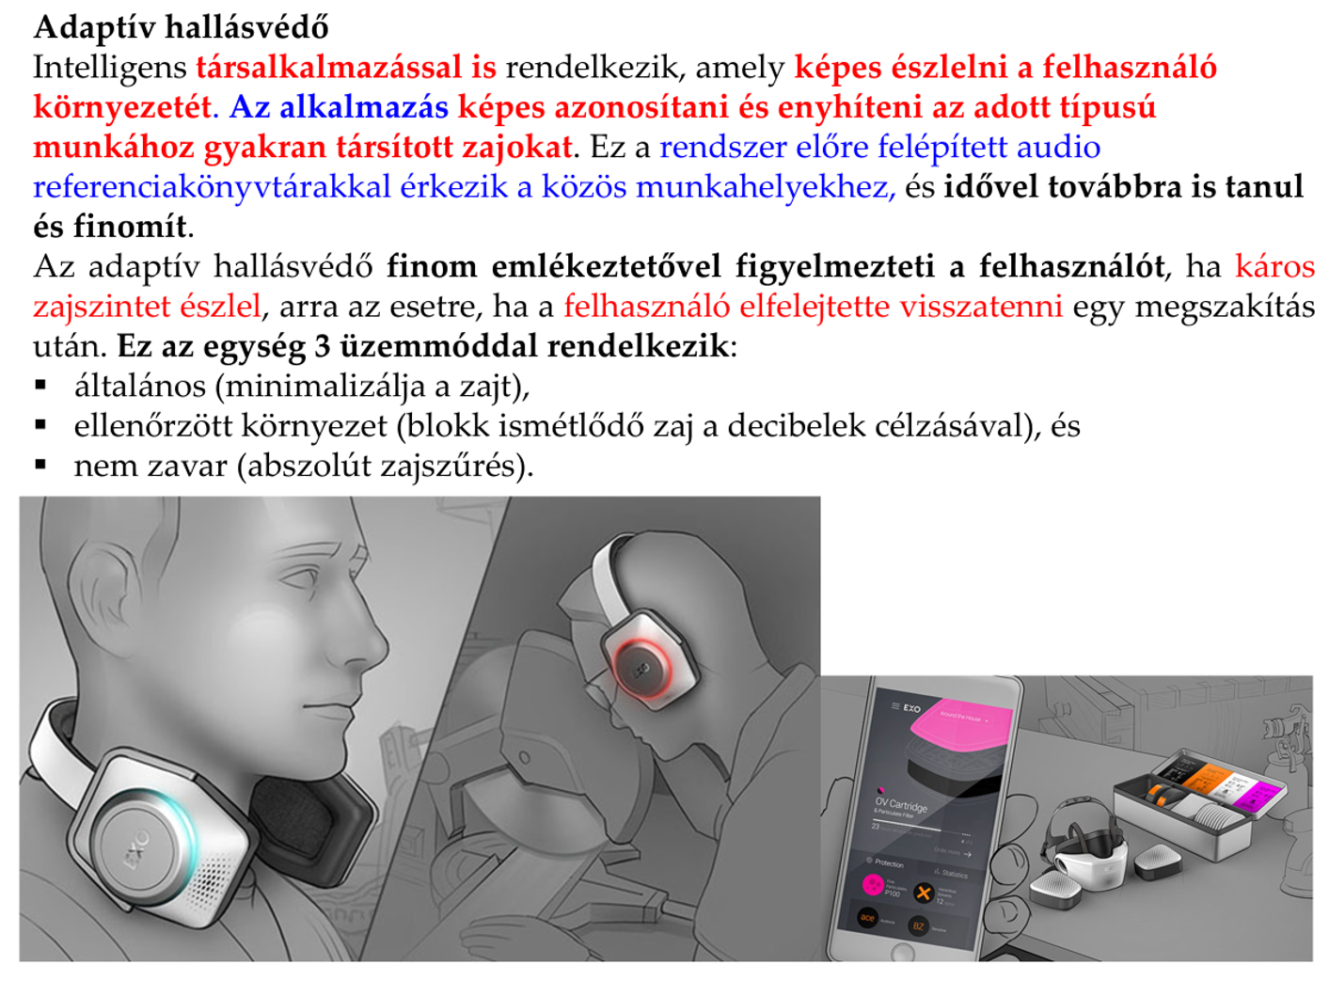

Slide 77
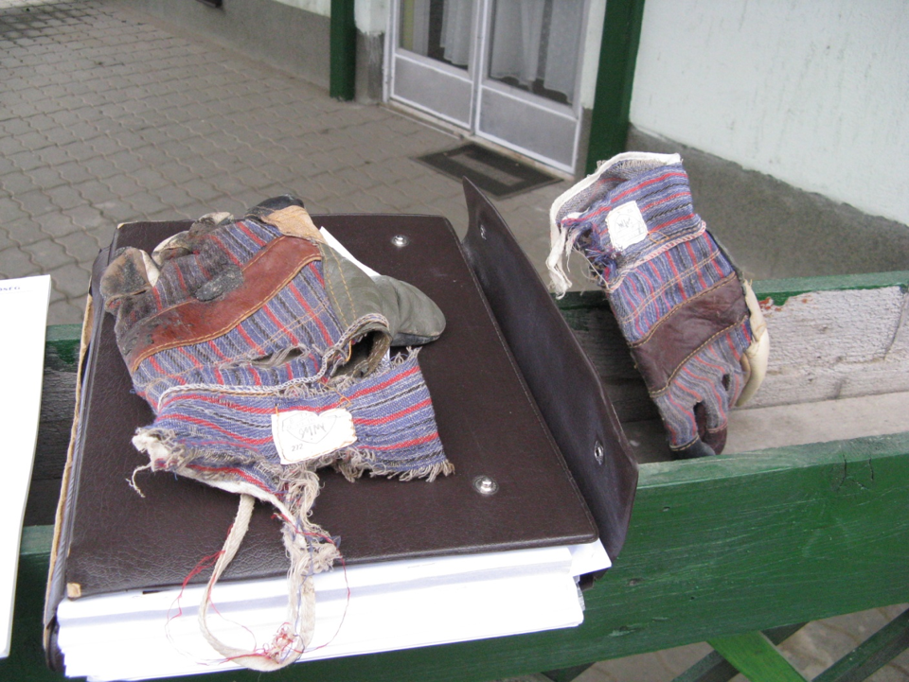
Kézvédelem

Slide 78
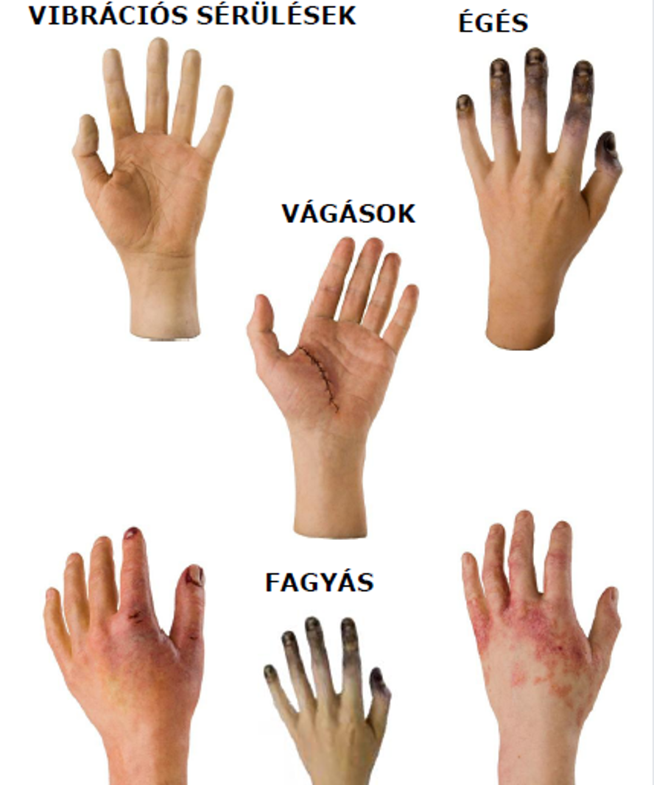

Slide 79
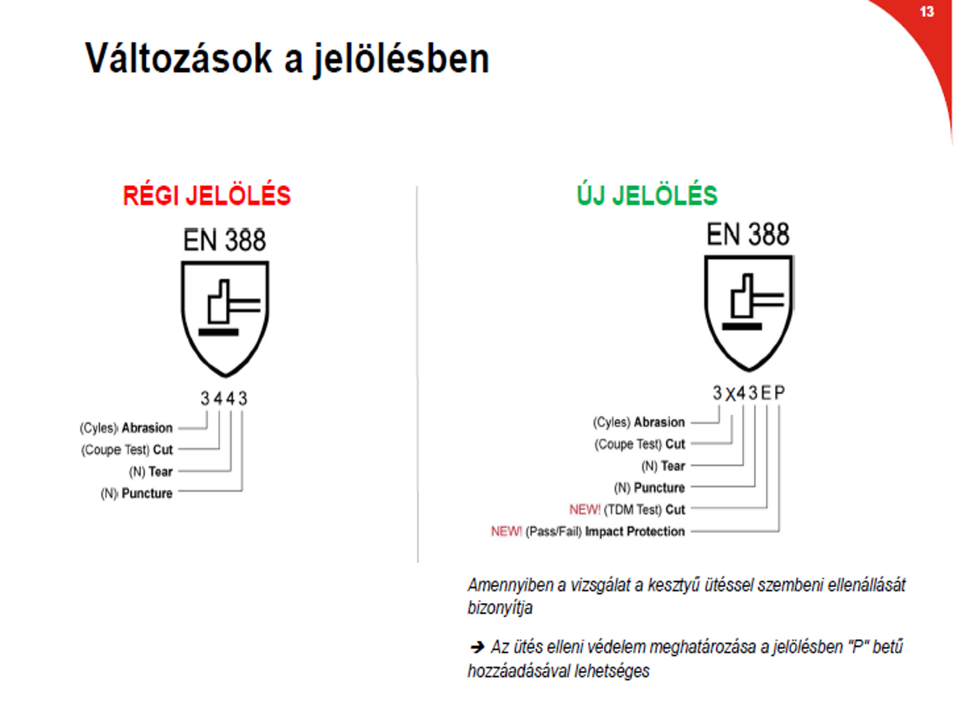

Slide 80
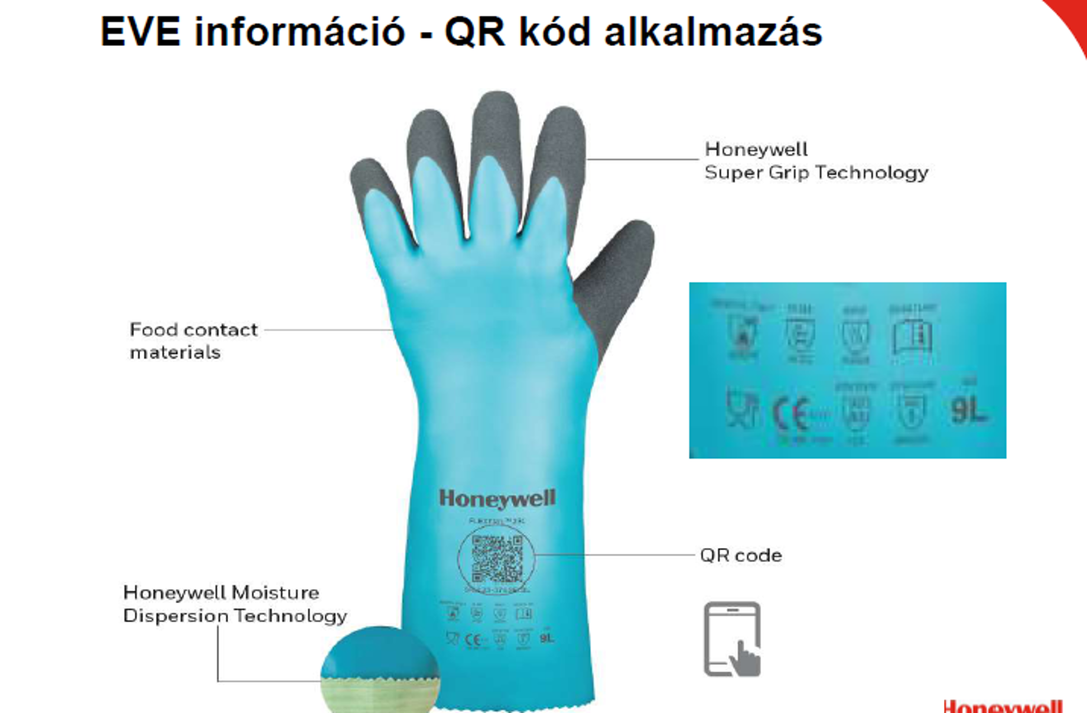
Változások a jelölésben

Slide 81
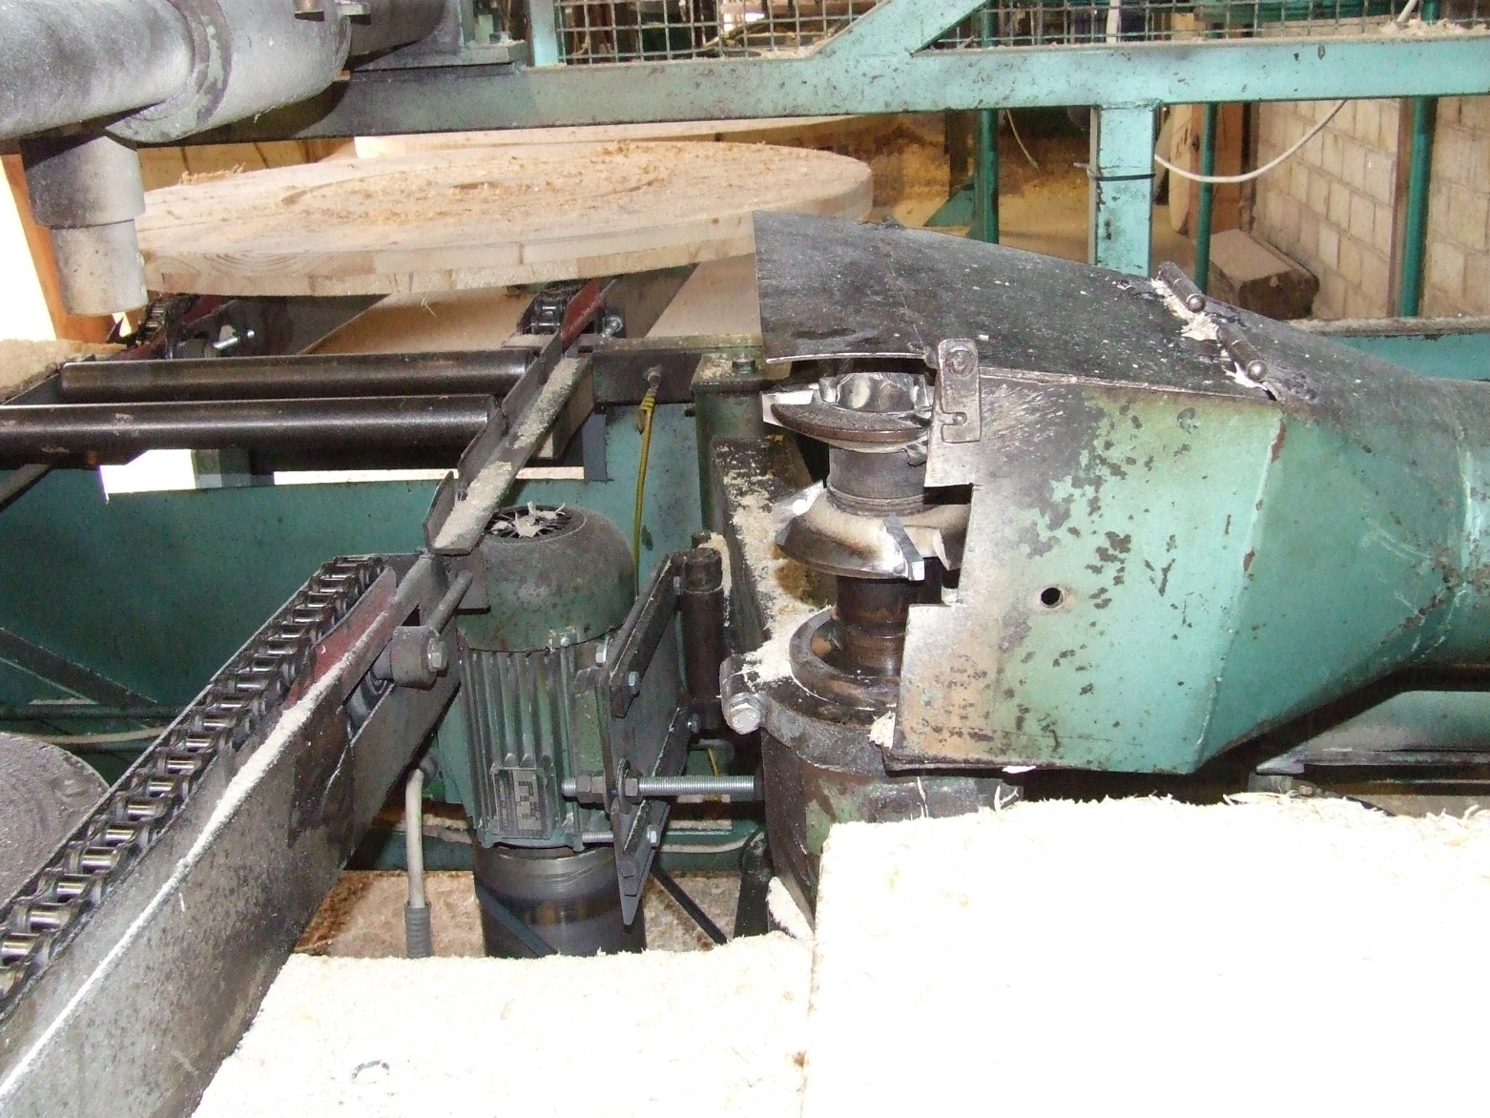

Slide 82
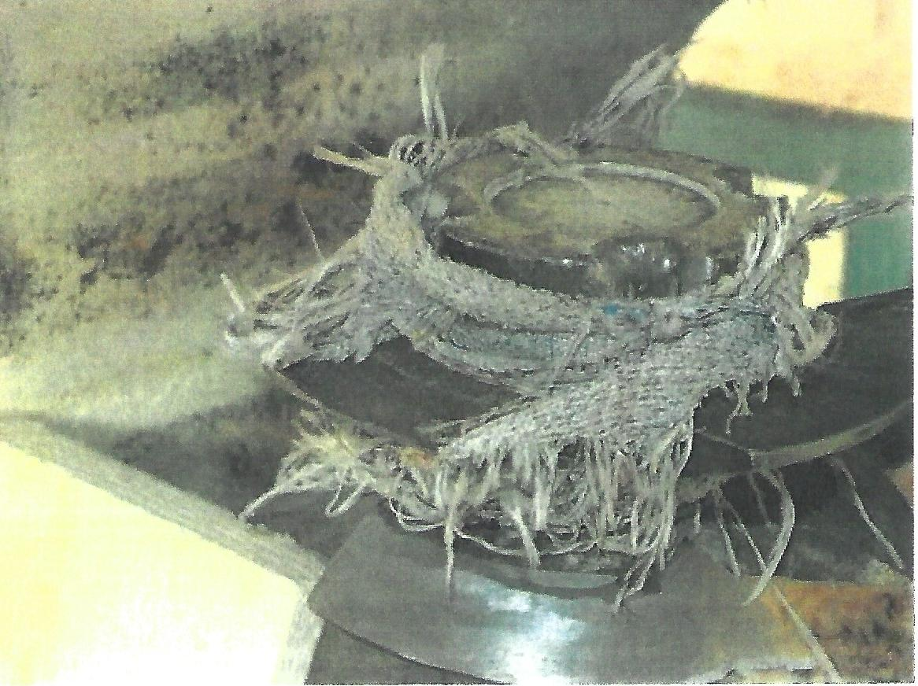
védőkesztyű maradvány

Slide 83
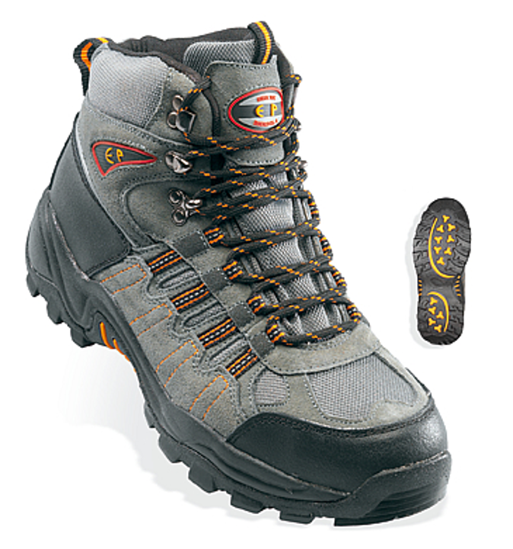
Lábvédelem

Slide 84
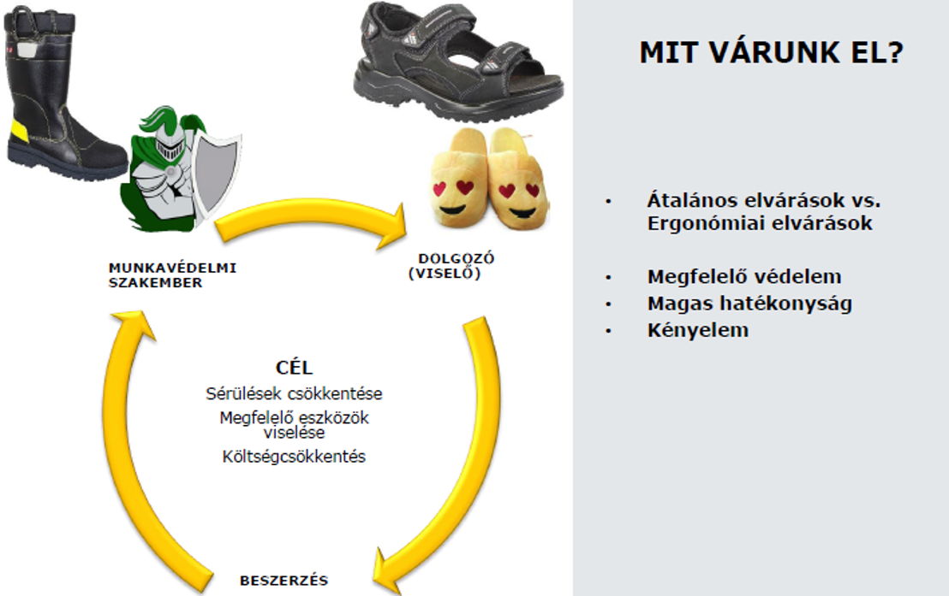
Ki, mit vár el???!!!

Slide 85


Slide 86
Védelmi képességük szerint három kategóriába sorolják
biztonsági lábbelik (alapjelük „SB”); leeső, zuhanó tárgyak esetében a lábujjak védelmére és összenyomódással szembeni védelmére az orr-részen fém, vagy műanyag (kompozit) orrmerevítő védőalkatrészeket tartalmaznak, amely legalább 200 J energiának megfelelő ütés hatásával szemben biztosít védelmet, a talp olajálló tulajdonságú;
védőlábbelik (jelük „PB”), kisebb védelmi képességet biztosító védőalkatrészeket tartalmaznak, az orr-rész védelmére beépített orrmerevítő 100 J energiának megfelelő ütő- és nyomó igénybevétellel szemben biztosít védelmet, a talp olajálló.
munkalábbelik (jelük „OB”), kisebb védelmi képességű védőlábbelik, orrmerevítőt nem tartalmaznak, ütő- és nyomó igénybevétellel szemben nem biztosítanak védelmet. (mb.jk.: munkavédelmi lábbeli ????!!!!!)

Slide 87

Drén szalag tűzés !!!!

Slide 88

„morze-kód „ cipő

Slide 89


LÉGZÉSVÉDELEM

Slide 90

Megfelelő légzésvédő kiválasztása

Slide 91

szűrt-és nyomólevegős légzésvédőkfelhasználási területei

Slide 92
OXIGÉNHIÁNY
Elsősorban zárt helyeken fordulhat elő valamilyen kémiai reakció következtében.
Oxigénhiány lép fel, ha a levegőben az oxigén tartalom 17 tf.% alá esik.
Ilyen területek lehetnek a zárt tartályok, silók, zárt erjedési területek, kutak, csatornák, aknák és épületek égésekor a belső területek.
Az oxigénhiány gyors szívverést, fejfájást okoz. Agysérülés keletkezhet, néhány perc után pedig leállítja a szívverést is.
Oxigénhiányos térben szűrési elven működő légzésvédőt vagy izolációs készüléket lehet használni ??!!

Slide 93

A szűrőbetétek élettartama

Slide 94

Élettartam indikátoros szűrőbetét

Slide 95

VÉDŐRUHÁZATOK

Slide 96

Védelmi típusok és teljesítményosztályok

Slide 97

UV sugárzáselleni védelem

Slide 98

A védőruházatokon elhelyezett piktogramok és jelölések
1-es típus Gázvédő ruhák vegyi anyagok gőzei és toxikus részecskéi ellen.
2-es típus Folyadékzáró (nem gáztömör) védőruhák.
3-as típus Nyomás alatti folyékony vegyszerekkel szemben védő (folyadék sugárral tesztelt) védőruházat. (MSZ EN 463)

Slide 99
A védőruházatokon elhelyezett piktogramok és jelölések
4. típus: nagy nyomású porlasztással tesztelt védőruházat (MSZ EN 468)
5. típus: szilárd részecskék permetezésével tesztelt védőruházat (MSZ EN 13982)
6. típus: kisnyomású porlasztással, fröccsenéssel szemben tesztelt védőruházat (MSZ EN 13064)

Slide 100

Leesés elleni védelem

Slide 101
Bibliai korú a munkavédelem….?..!!!!!
MÓZES V. könyve 22.8 pont
„ Ha új házat építesz, házfedeledre korlátot
csinálj, hogy vérrel ne terheld a te házadat,
a valaki leesik arról „

Slide 102
A leesés ellen védő eszközök helyes kiválasztásának gyakorlata
Nagyon fontos, hogy a kikötési pont az épülethez minden esetben fixen legyen rögzítve, vagy a mobil szerkezetünknek keressünk egy jól elérhető helyet.
4/2002. (II. 20.) SzCsM-EüM együttes rendelet
1.sz.melléklet 19.2 . Amennyiben az ezen melléklet III. fejezetének 5. pontjában meghatározott leesés elleni védelmet nem lehet kielégítően biztosítani, akkor a munkavállaló a munkát csak munkaöv, biztonsági hevederzet, illetve zuhanásgátló használatával végezheti.

Slide 103
A leesés ellen védő eszközök helyes kiválasztásának gyakorlata
4.sz. melléklet III. fej.14.8. A biztonsági kötélzetet olyan helyre kell rögzíteni, ahol az megfelelően el tudja viselni az esetleges lezuhanásból adódó terhelést. A kikötési pontokat előzetesen meg kell határozni, és szükség esetén méretezni kell.(kinek???)
A kikötési pont lehetőleg a fejünk fölé essen, mert így a legrövidebb a zuhanási távolság.

Slide 104

LEESÉS ELLENI VÉDELEM

Slide 105

BÁTRAKÉ A JELEN!?!?

Slide 106

LEESÉS ELLENI VÉDELEM

Slide 107

FUTÓKÖTÉL

Slide 108


LEESÉS ELLENI VÉDELEM

Slide 109


LEESÉS ELLENI VÉDŐESZKÖZ !?!?

Slide 110


LEESÉS ELLENI VÉDELEM

Slide 111


Slide 112
MOTTÓ: A törvény az törvény a munkavédelemben is
A jó törvény az EMBERT szolgálja
ELMÉLET: Jó ha ismerjük és végrehajtjuk a ránk
vonatkozó törvényeket
GYAKORLAT: a törvény nem ismerése nem mentesít a
kötelesség és felelősség alól
EREDMÉNY ha: Nincs bűn és bűnhődés
Van egészség, biztonság

Slide 113


Slide 114


Slide 115



KÖSZÖNÖM A MEGTISZTELŐ FIGYELMET
BIZTONSÁGOS HAZATÉRÉST KÍVÁNOK

Slide 116
Egy új gyakorlat
Zárt térbe lépéshez
Különlegességek:
Egyedi,speciális védőkesztyű
Veszély azonosítási gyakorlat
Zárt térbe lépő személy kijelölése
Zárt tér elhagyása

Slide 117

Különlegesen erős védőkesztyű installálása.

Slide 118

Helyes eljárás:
Figyelő biztosítja a zárt térbe lépő dolgozót.

Slide 119

Megfelelő világítás használata a zárt térben.

Slide 120

Veszély azonosítás.

Slide 121

Kockázat csökkentés szükséges!!!!

Slide 122

Egyéni védőeszköz használat közben!

Slide 123

Távozás a zárt térből.

Slide 124

Feladat megfelelően elvégezve! (Lesz vacsora!)

